Slide 1
ВОСПИТАТЕЛЬ СТАРШЕГО
ДОШКОЛЬНОГО ВОЗРАСТА МБДОУ № 40 «СНЕГУРОЧКА»
группа «Дюймовочка»
РУДАКОВА ОЛЬГА ФЕДОРОВНА ХМАО-Югра г.Сургут

Slide 2
Проект «Осторожно, здесь дорога!»
Пешеходы не идут, И машины тоже ждут! Светофор моргнул и – раз! Он зажег зеленый глаз!

Slide 3
Цель проекта: Формирование у детей навыков осознанного безопасного поведения на улице. Задачи: - Дать детям необходимые знания о правилах дорожного движения - Развивать умения применять полученные знания в повседневной жизни - Выработать систему воспитательно-образовательной работы. - Воспитывать осознанное отношение к собственной безопасности, потребность в соблюдении правил дорожного движения

Slide 4
МЕТОДЫ И ТЕХНОЛОГИИ, ПРИМЕНЯЕМЫЕ В РАБОТЕ С ДЕТЬМИ:
*Интерактивный метод обучения.
*Моделирование опасных и безопасных дорожных ситуаций.
*Технология игрового обучения.
*Метод проектов.
*Метод наблюдения и беседы.

Slide 6
ПЛАН ПРОЕКТА:
I этап Подготовительный *Анкетирование родителей по теме «Для чего нам ПДД»; * сбор информации; * подбор дидактического и методического материала; *подвижных игр; *аудио и видеоматериалов по теме «Соблюдай правила дорожного движения». | II этап Основной Работа с детьми: *Проведение НОД на тему: «Светофор и мы»; *«Для чего нужны дорожные знаки?»; *«Правила для пешеходов и пассажиров»; «Транспорт нашего города»; «Помни правила ГАИ, это правила твои»; «Пешеходный переход». *Экскурсия к проезжей части, где находиться светофор и пешеходная дорожка. Работа с родителями: *Консультации на тему: «Берегите жизнь ребенка!»; *«Почему не мамины руки?». *Игра «Колесо истории» * Дни открытых дверей. * Анкетирование. * Показ открытых занятий. Работа с педагогами: *Помощь в подборе материала для чтения детям. *Помощь в подборе дидактических игр по данной теме. *Организация совместных викторин, занятий - развлечений, игр, соревнований. | III этап Заключительный * Проведение занятия - развлечения «Автостоп». * Выставка рисунков, аппликаций по проекту. * Газета для родителей «Поговорим о ПДД». * Презентация проекта. * Детская презентация проекта.

Slide 7
В содержание проектной деятельности могут входить:
-эксперементально-исследовательская деятельность;
-изобразительная деятельность;
-театральная деятельность;
-создание газет, альбомов;
-создание газет, альбомов;
-конкурсы, викторины;
-выставки;
-праздники и развлечения.

Slide 8
Ожидаемые результаты:
В ходе реализации проекта дети не только получат необходимые знания о правилах дорожного движения, но и смогут сформировать интерес к проблеме собственной безопасности, сформируют навыки соблюдения правил дорожного движения в различных ситуациях.

Slide 9
Диагностика

Slide 10
Диагностика
Цель: Выявления уровня усвоения детьми знаний о Правилах дорожного движения и умения их практического применения.
* Знания детей о дорожных знаках (собери знак, покажи отгадку) * Знание о безопасном месте для игры (во дворе) * Как ты будешь переходить проезжую часть?(По пешеходному переходу) * Знать и объяснить где опасная ситуация для пешеходов при переходе проезжей части * Какие правила должен соблюдать пешеход при ходьбе по тротуару * Выявление знаний о дорожных «ловушках» на схемах «Обзор закрыт»

Slide 11
Направления работы по ПДД
Взаимодействие с родителями
Взаимодействие с детьми Формы работы:
Взаимодействие с с педагогами
* Конкурсы * Выставки * Круглый стол * Консультации * Практикумы * Демонстрация занятий с детьми * Семейная творческая деятельность * Изготовление атрибутов для игр ПДД *Выпуск информационных страниц
* Выставки * Дидактические игры * Сюжетно-ролевые игры * Индивидуальная работа * Беседы * Специально организованные занятия * Коллективная работа *Театрализованные игры *Чтение произведений
* Семинары- Практикумы * Организация развивающей среды * Мастер - классы * Консультации * Создание банка диагностического и развивающего инструментария(игры, литература, упражнения) *Педсоветы

Slide 12
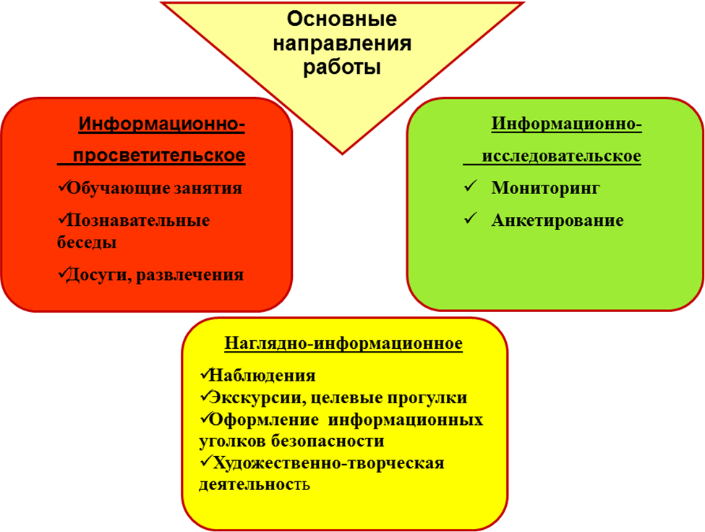

Slide 13
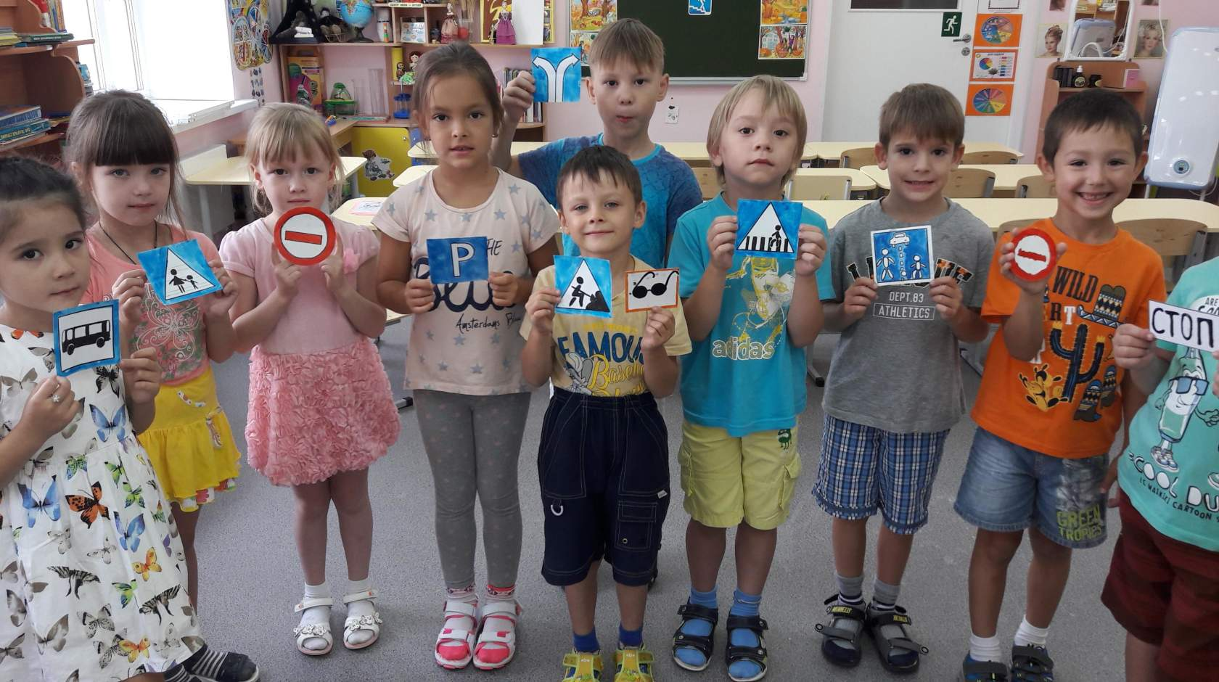
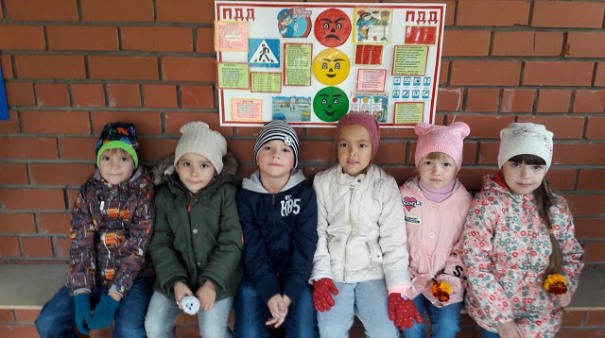
Проведение НОД на тему:
«Светофор и мы»
«Для чего нужны дорожные знаки?»
Днем и ночью я горю, Всем сигналы подаю. Есть три сигнала у меня. Как зовут меня друзья? (Светофор)

Slide 14
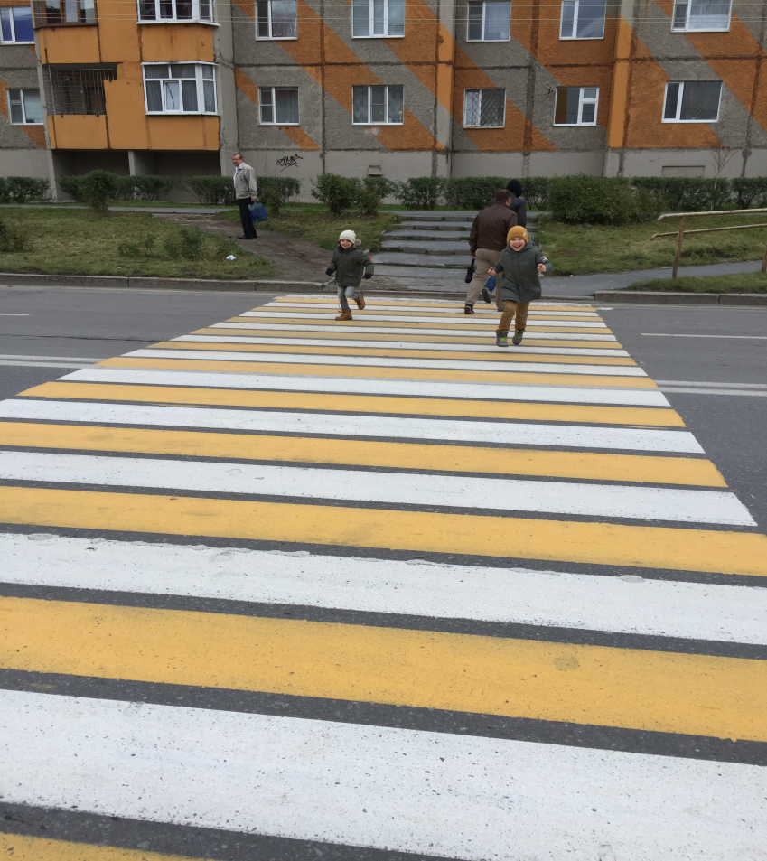
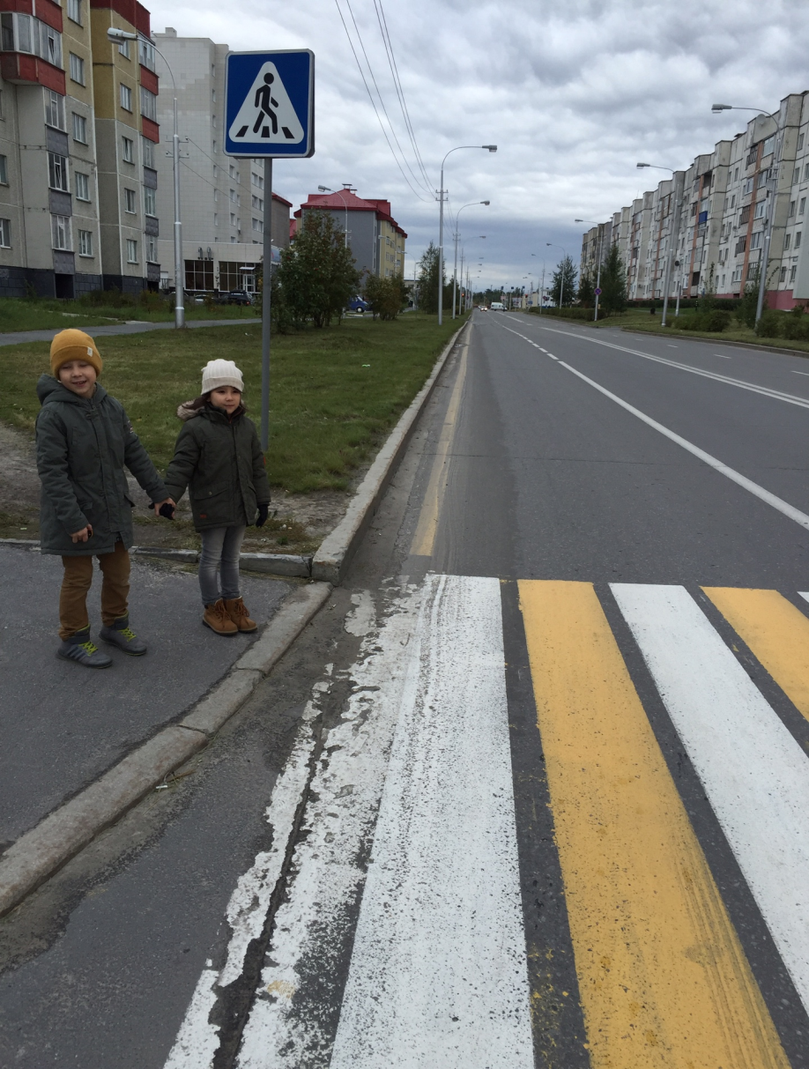
«Пешеходный переход».
«Правила для пешеходов».
Вы запомните, друзья. На дороге нам нельзя Бегать, прыгать и скакать И с мячом в футбол играть.

Slide 15
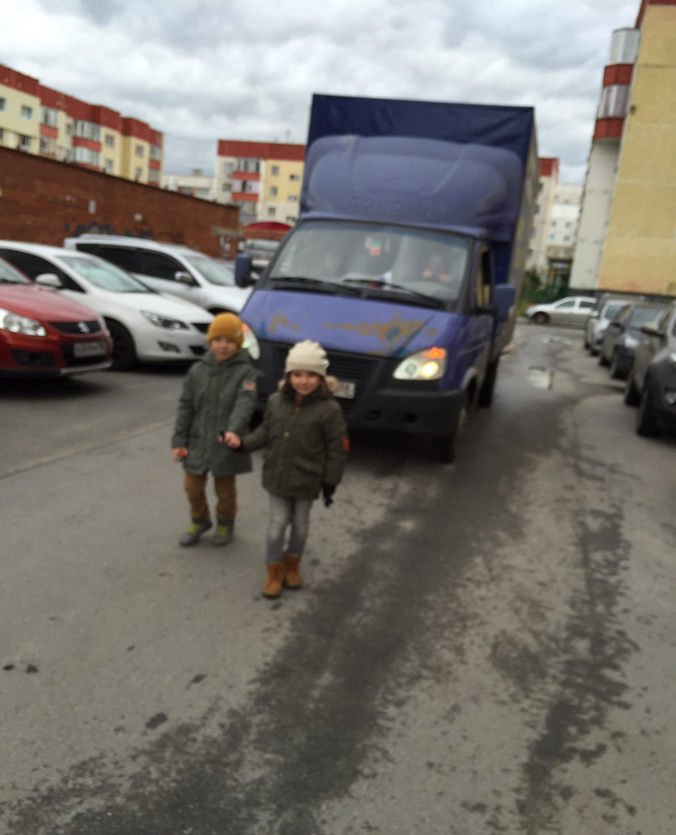
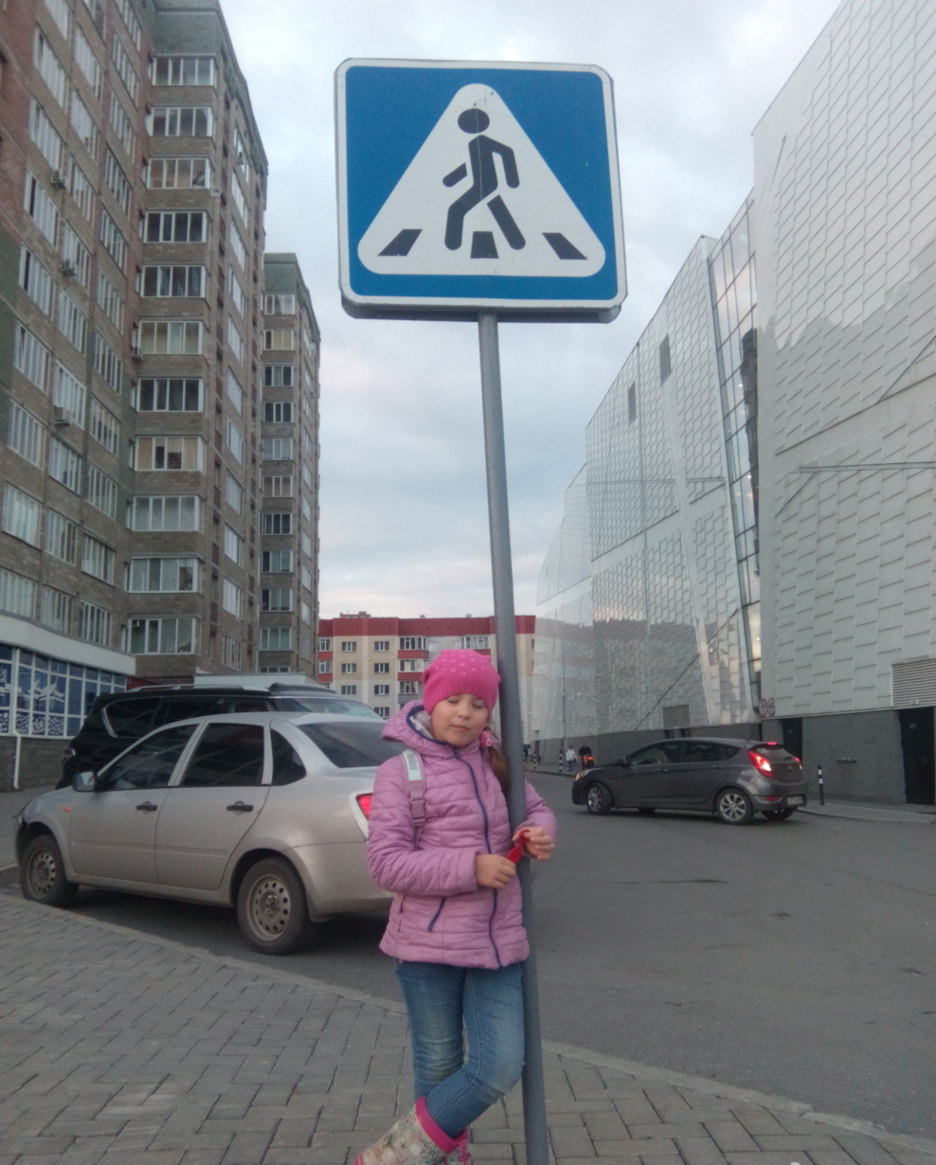
«Транспорт нашего города»
«Пешеходный переход»
Отойдите! Я — машина! И внутри меня — пружина! И с утра всегда она На весь день заведена.

Slide 16
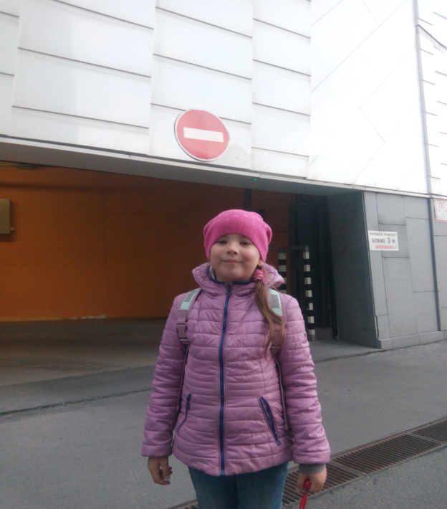
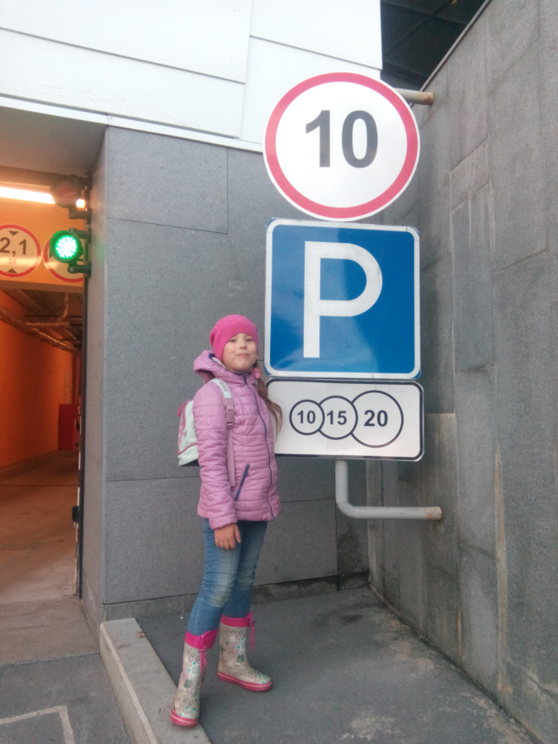
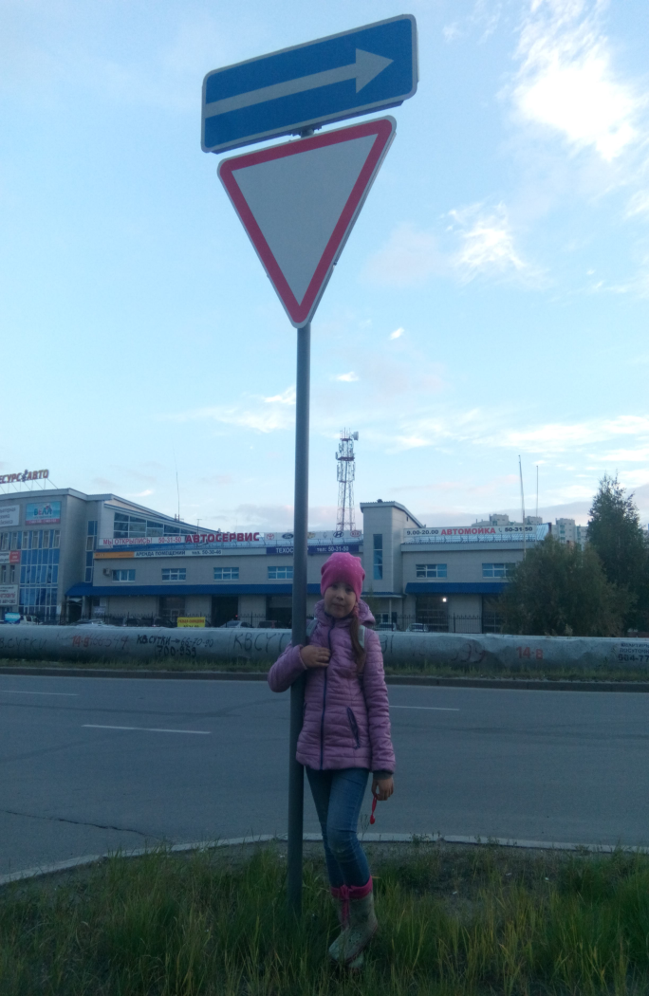
Запомнить нужно знаки дорожного движения.
«ДВИЖЕНИЕ ПРЯМО
И НАПРАВО» «За дорогою следи» - Отвлекла реклама «Указатель впереди – Вправо или прямо».

Slide 17
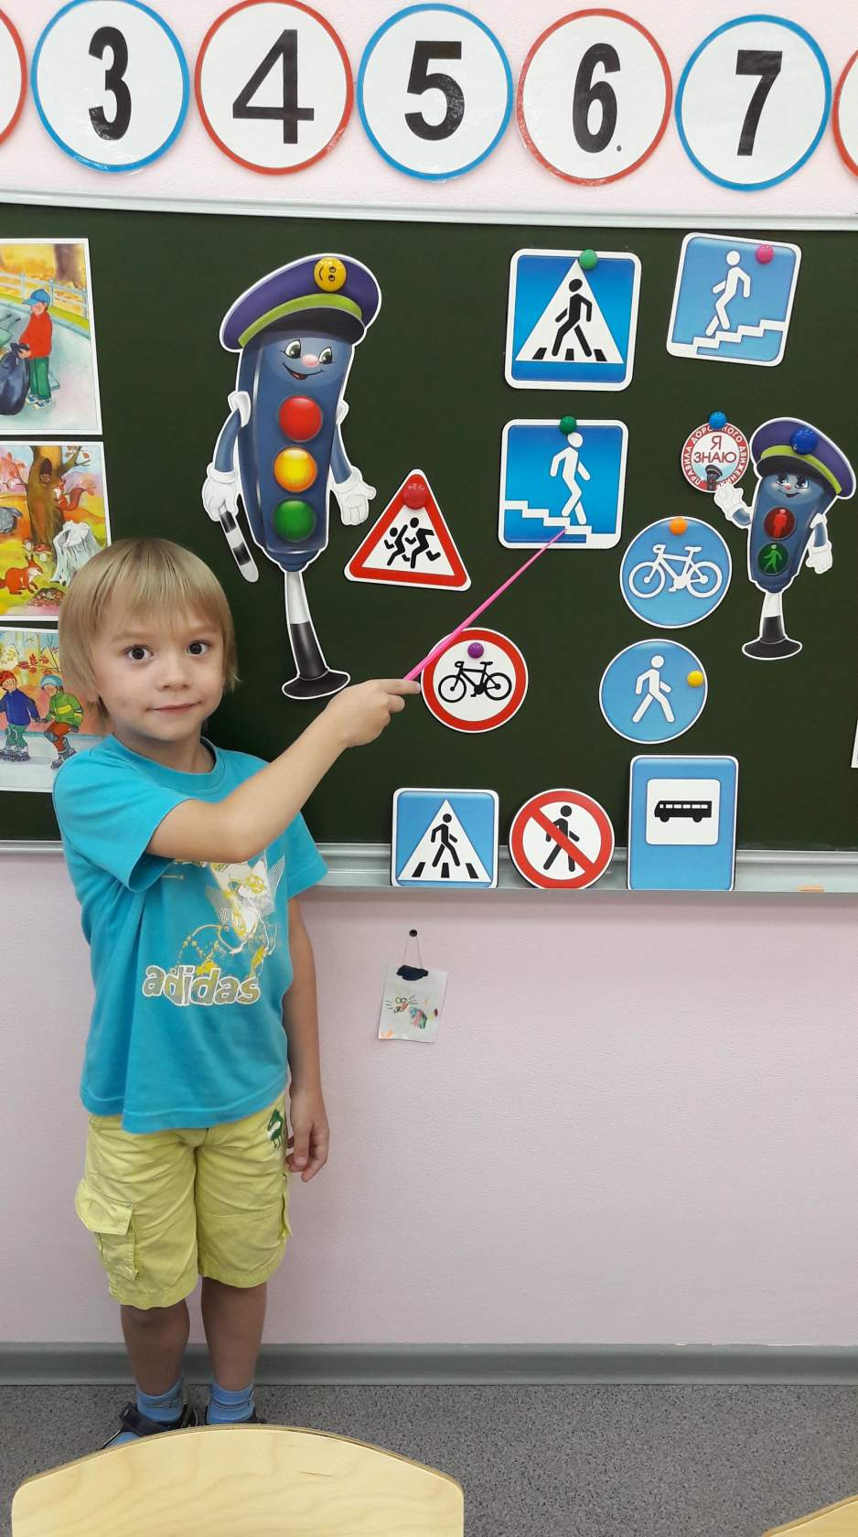
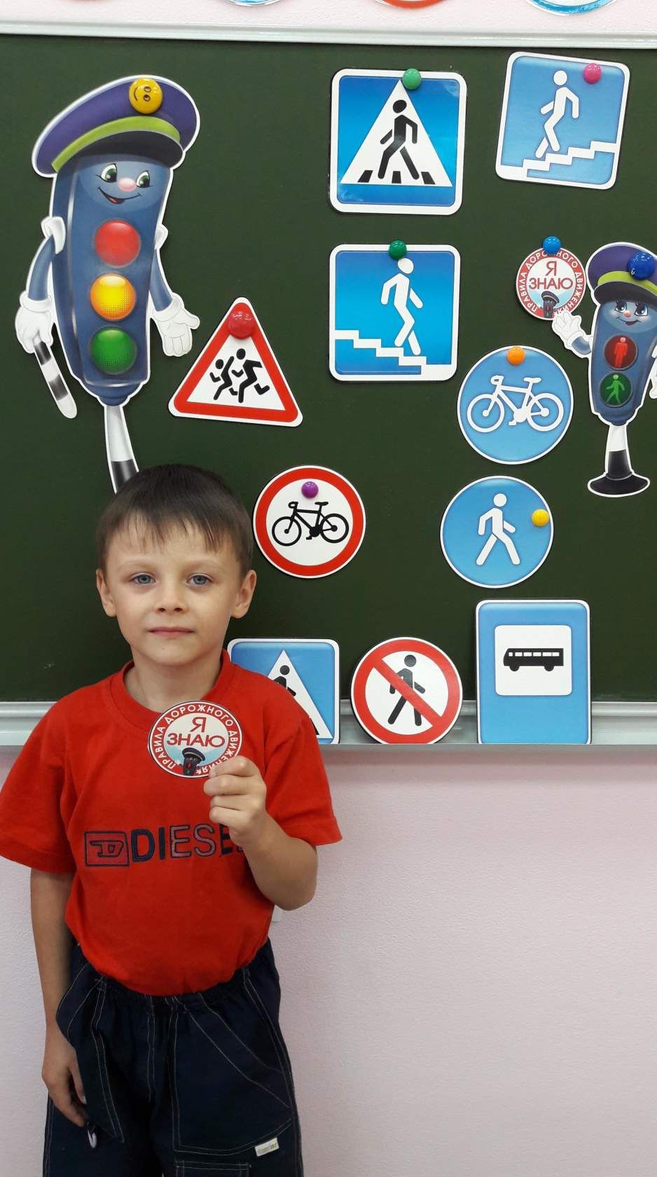

Slide 18
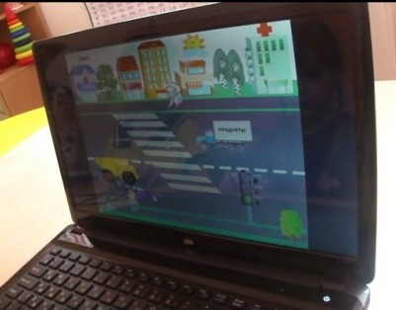
Использование компьютерных технологий позволяет:
* Упростить показ
* Сэкономить время
* Заинтересовать дошкольников
Светофор сказал нам строго: —
Осторожно, здесь дорога! Не играйте, не шалите, Просто стойте и смотрите! Наверху зажегся красный: Красный свет — всегда опасный! Едут трактор и трамвай, Эй, водитель не зевай! Белой зеброй — переходы: Ждут спокойно пешеходы. Светофор сказал нам ясно — Красный свет — идти опасно! Светофор нам подмигнул, Желтым глазом он моргнул. Желтый свет и красный свет: Все равно дороги нет!
Все машины встали в ряд, Люди тоже ждут стоят. Светофор зажег для нас Свой зеленый добрый глаз. Аккуратно, не спешим, Не несемся, не бежим! Подождав совсем немного Мы идем через дорогу!

Slide 19
По сравнению с традиционными формами обучения детей, компьютерная технология обладает рядом преимуществ:
1.Предъявление информации на экране компьютера в игровой форме вызывает у детей огромный интерес; 2. несет в себе образный тип информации, понятный детям; 3. движения, звук, мультипликация надолго привлекает внимание ребенка; 4. проблемные задачи, поощрение ребенка при их правильном решении самим компьютером являются стимулом познавательной активности детей; 5. предоставляет возможность индивидуализации обучения; 6. в процессе своей деятельности за компьютером ребенок приобретает уверенность в себе, в том, что он многое может; 7. позволяет моделировать такие жизненные ситуации, которые нельзя увидеть в повседневной жизни (полет ракеты, половодье, неожиданные и необычные эффекты); 8. компьютер очень «терпелив», никогда не ругает ребенка за ошибки, а ждет, пока он сам исправит их. 9. Сегодня компьютерные игры все более широко применяются для решения образовательных задач.

Slide 20
Принципы
Работая с детьми, использую следующие принципы воспитания и обучения:
единство
постепенность
доступность
наглядность.
Принцип дистанции. Развивающую среду надо спланировать таким образом, чтобы в игровой деятельности у детей была дистанция дальнего и ближнего взаимодействия, а также места уединения.
Принцип активности. Развивающая среда по ознакомлению с ПДД создается таким образом, чтобы вызвать у детей познавательный интерес. Развивающая среда размещается на стенах, ленточных столах, на полу, на шкафчиках детей (рисунки детей, картинки с изображением знаков дорожного движения). При создании среды учитываются цветовая гамма, освещение помещения, звуковые эффекты.
Принцип стабильности — динамичности развивающей среды заключается в том, что ребенок постоянно меняется (его интересы, потребности), следовательно, должна меняться и окружающая его среда. Поэтому необходимо предоставить ребенку возможность менять ПДД в детском саду развивающую среду в соответствии со своими вкусами, желаниями и настроением. Стабильность принципа проявляется в постоянной группе детей.
Принцип комплексирования и гибкого зонирования. Этот принцип вплотную примыкает к предыдущему принципу. Среда должна планироваться таким образом, чтобы дети могли заниматься одновременно каждый своим любимым делом, не мешая друг другу. Иными словами, пространство должно не только позволять ребенку искать и осваивать истину, но и «уходить» от нее в фантазию. Строить такую среду помогают разные перегородки, ниши.
Принцип эмоциогенности развивающей среды, индивидуальной комфортности и эмоционального благополучия каждого ребенка и взрослого. Развивающая среда должна давать детям разнообразные, меняющиеся впечатления, при этом должны учитываться и интересы взрослых и других детей.
Принцип открытости — закрытости. Этот принцип проявляется в нашем дошкольном учреждении в том, что родители воспитанников принимают активное участие в образовательном процессе: помогают в создании развивающей среды, принимают участие в занятиях.
Принцип учета половых и возрастных различий детей. Среда планируется таким образом, что позволяет проявлять свои склонности и интересы в соответствии с принятыми в обществе эталонами мужественности и женственности. Это проявляется при организации сюжетно- ролевых игр (распределение ролей по половому признаку).

Slide 21
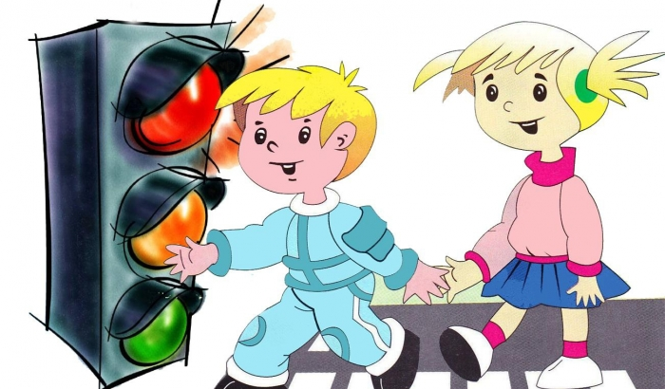
Правила дорожного движения – это жизненная необходимость или ограничение свободы действий?

Slide 22
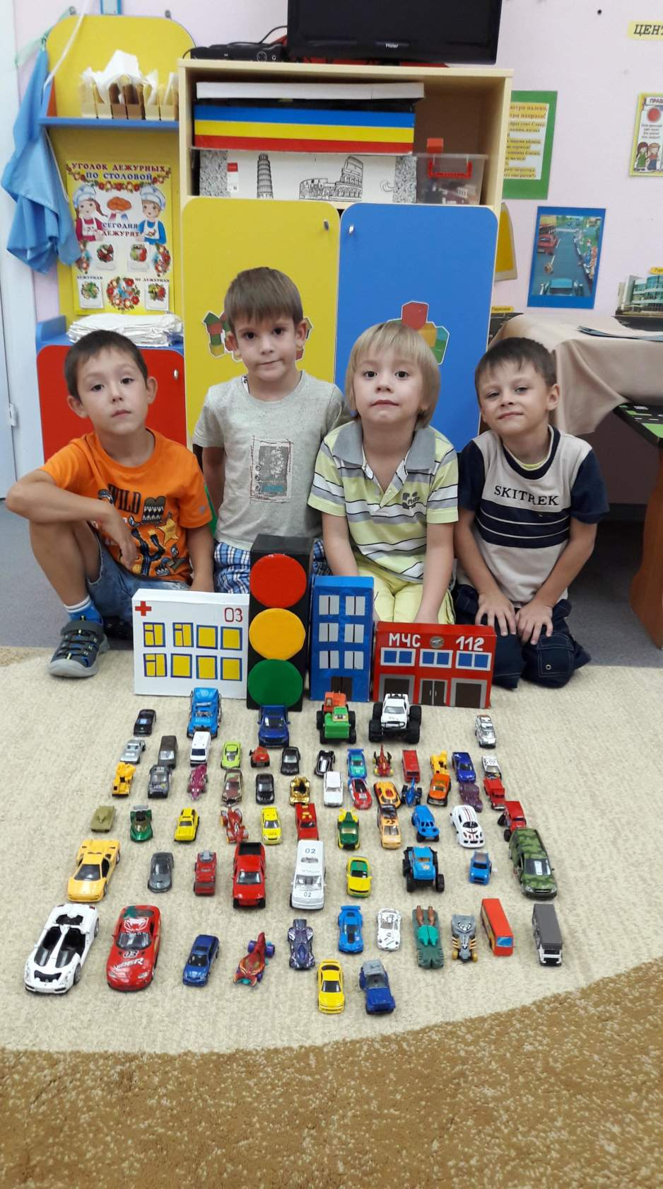
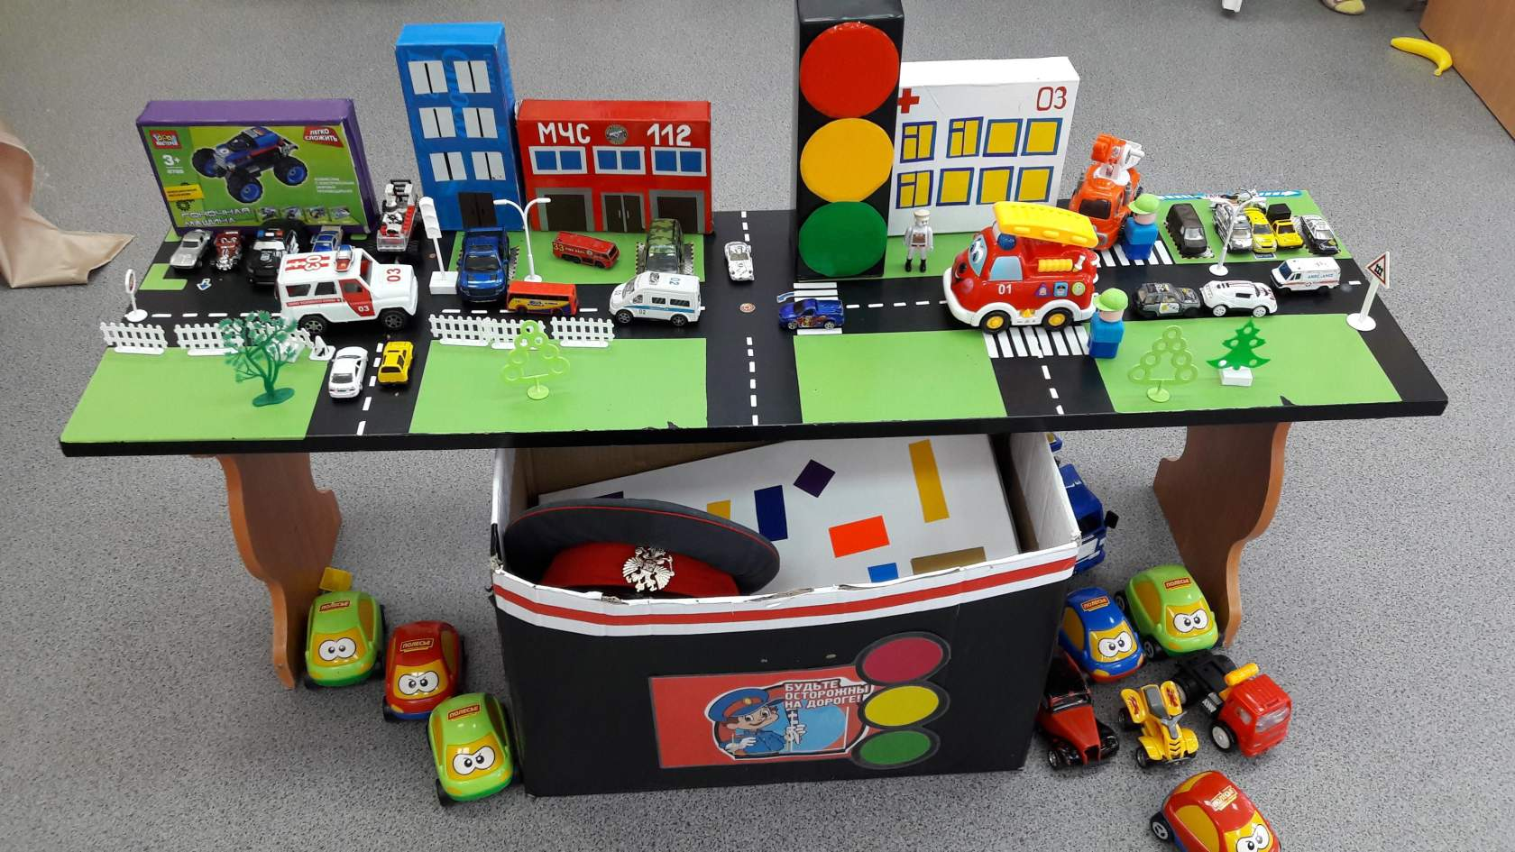
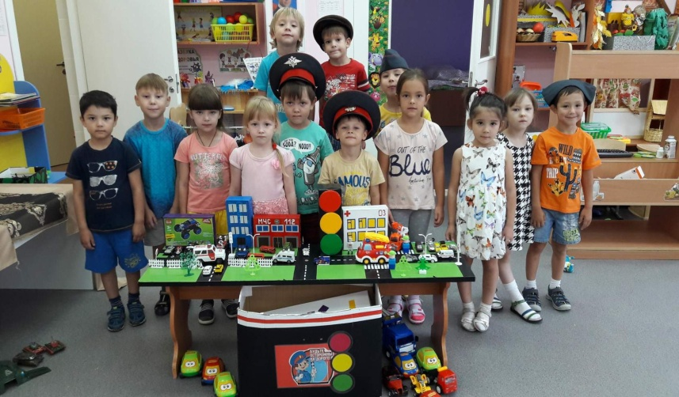
Наш уголок по ПДД
«Правила дорожные – они совсем не сложные»
Шуршат по дорогам Веселые шины, Спешат по дорогам Машины, машины.

Slide 23
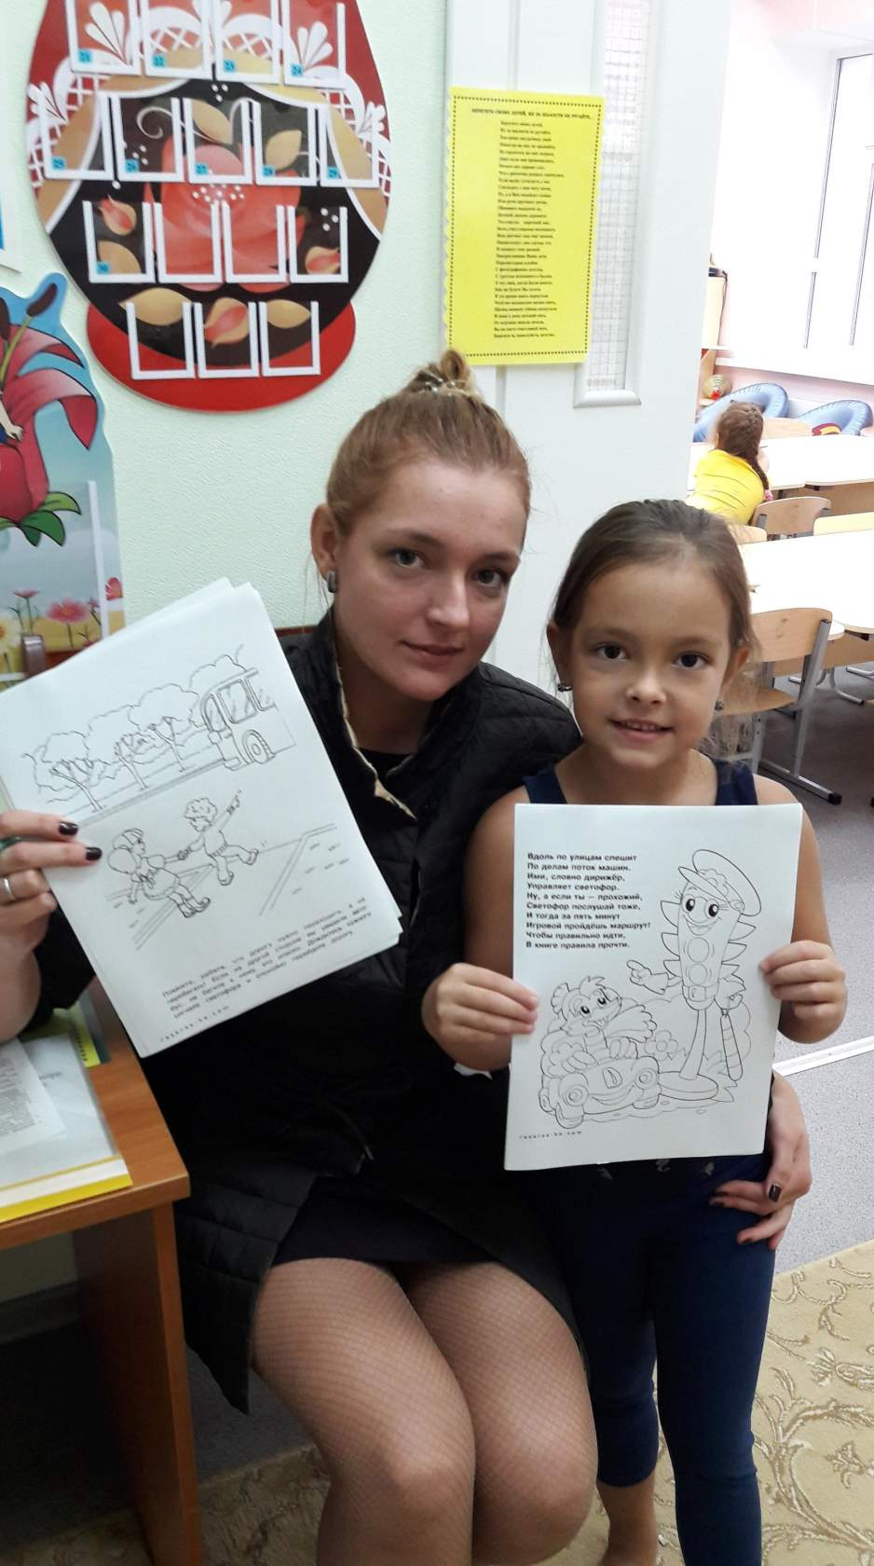
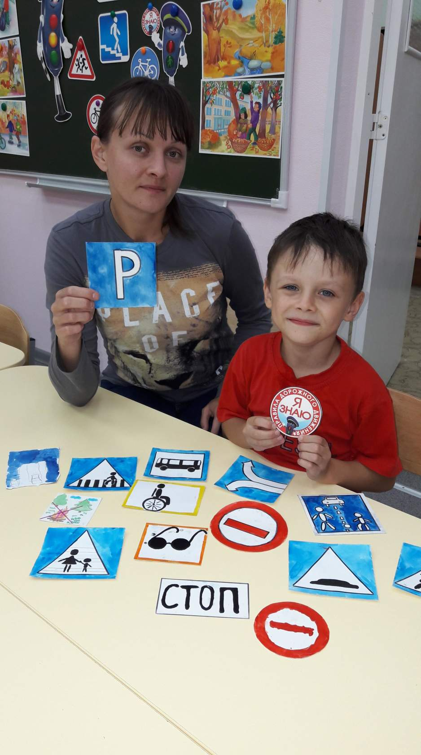
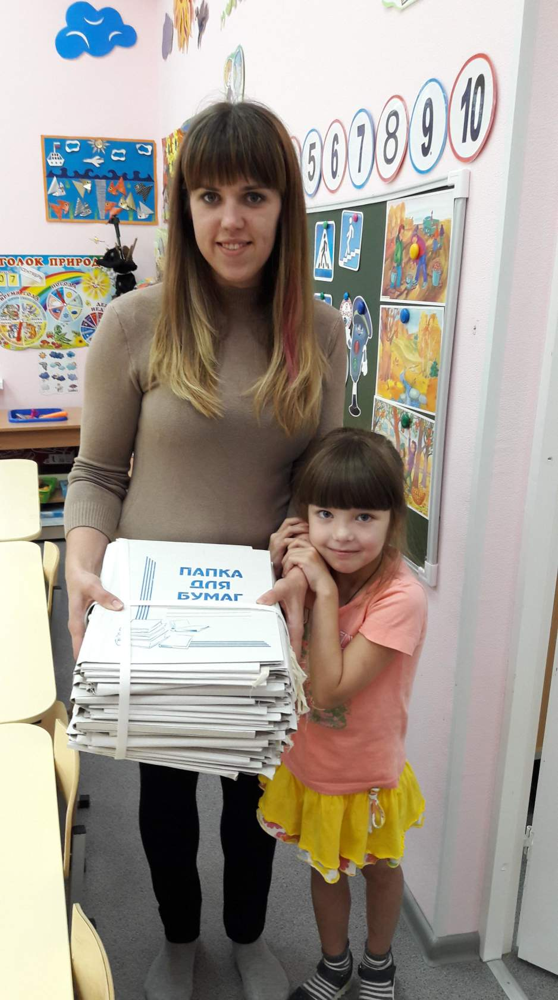
Работа с родителями.
Цель: Необходимо побудить родителей задуматься о том, что соблюдение ПДД самое главное для сохранения жизни и здоровья их детей.
.

Slide 24
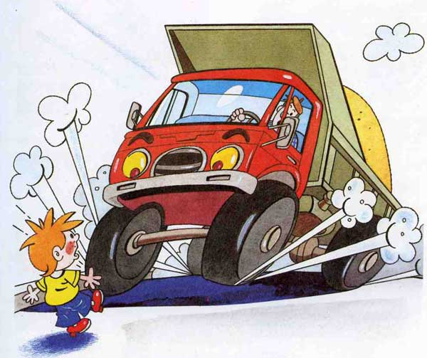
Кто нарушает правила дорожного движения?

Slide 25
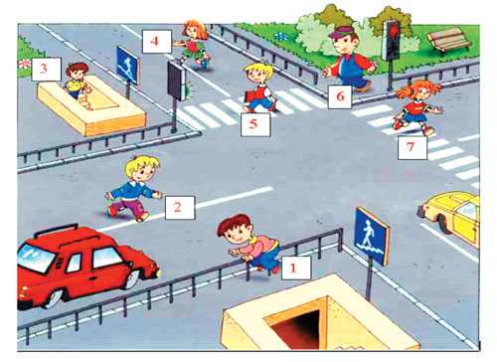
Викторина
Назовите номера тех пешеходов, которые нарушают правила дорожного движения?

Slide 26
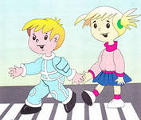
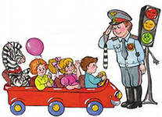
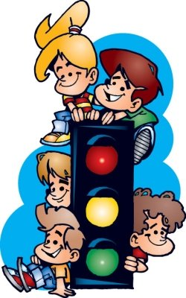
Команды детей
«Пешеходики»
Почему дорога является опасным местом?
«Юные водители»
Что будет если играть на дороге?
«Светофорчики»
Зачем необходимо знать дорожные знаки?

Slide 27
Роли в проекте
Светофор,
регулиров -
щик
Водитель
Пешеход
Велосипе-
дист
Мотоцик-лист

Slide 28
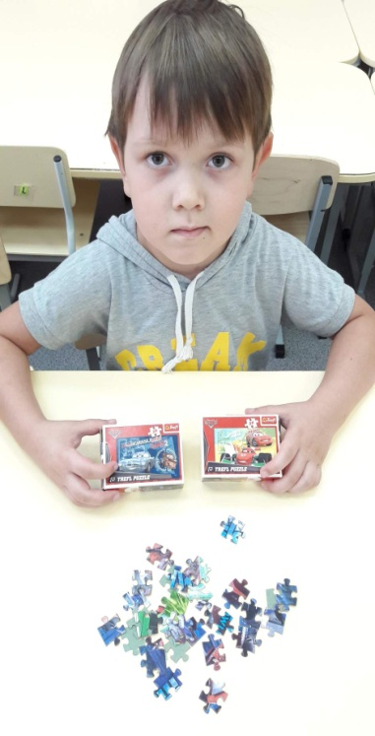
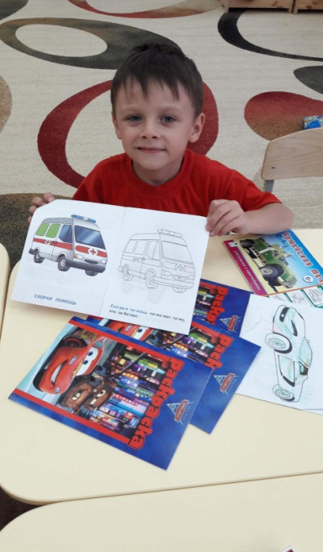
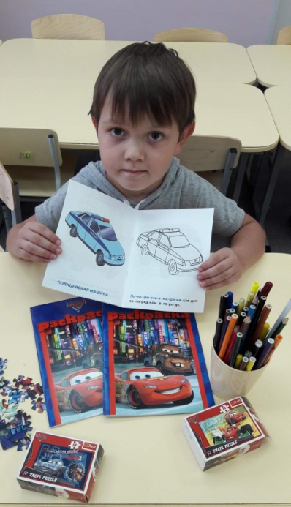
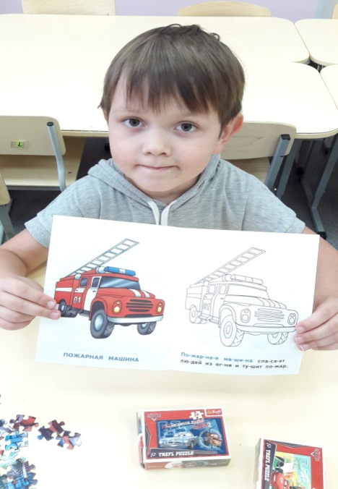
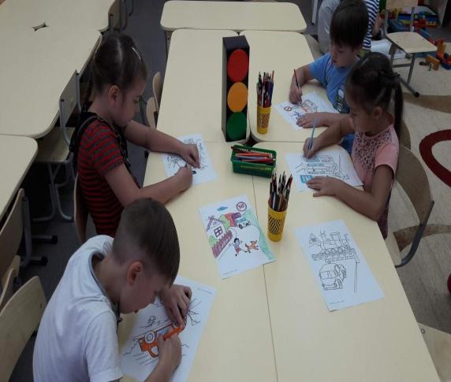
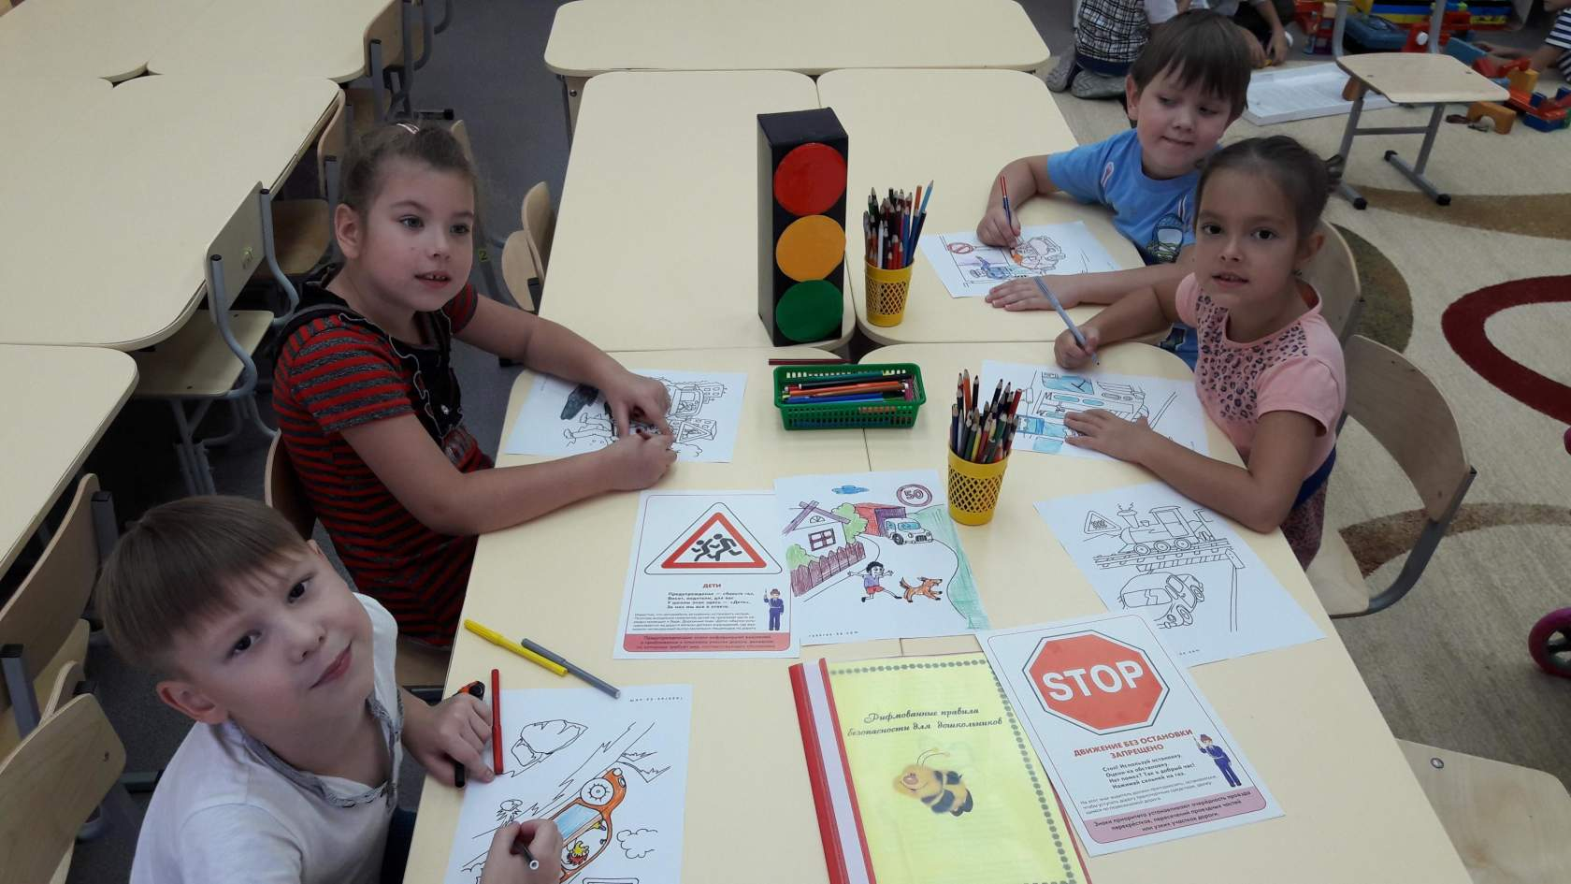
Самостоятельная деятельность детей в группе
Notes:
Само

Slide 29
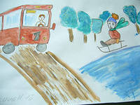
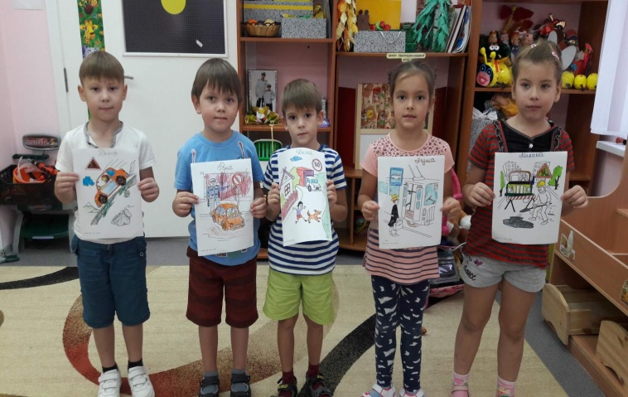
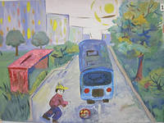
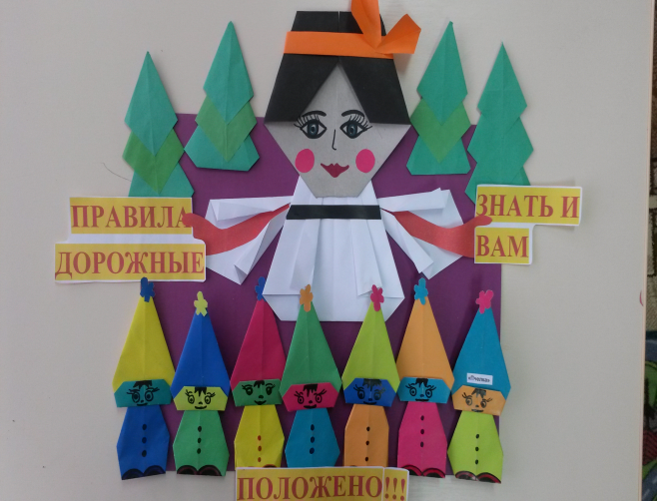
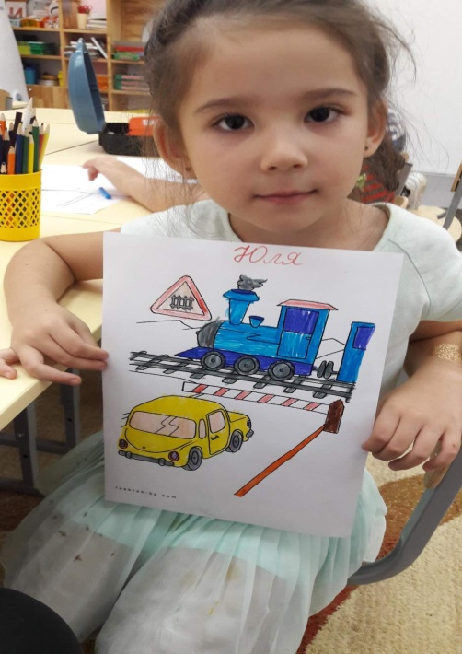
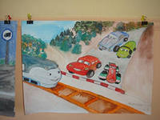
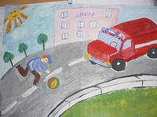
Выставка творческих работ и рисунков
Чтобы закрепить знания правил дорожного движения, я организовала выставку детских рисунков по данной теме

Slide 30
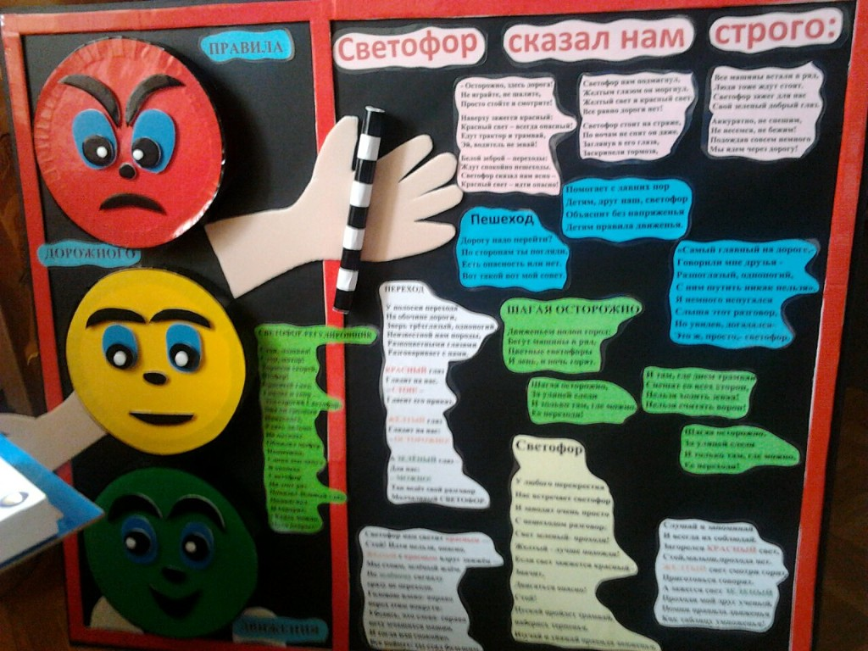
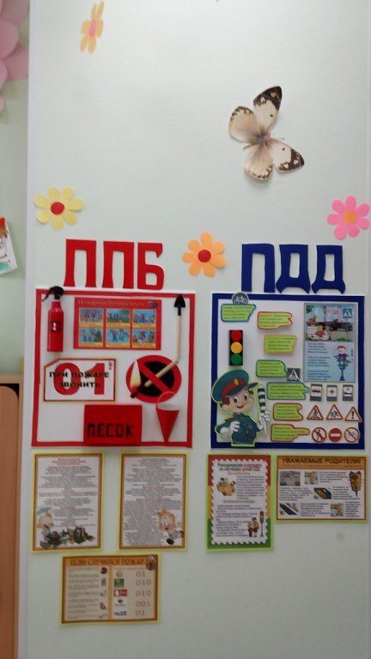
«Мои друзья – дорожные знаки»

Slide 31
Итог проекта
В ходе реализации проекта «Осторожно, здесь дорога!» предполагаемые результаты были достигнуты: мы обогатили опыт детей, создали необходимые условия в группе для работы по предупреждению детского травматизма на дорогах, повысили компетентности родителей в обеспечении безопасной жизнедеятельности детей путем использования разных методов и приемов. Собрали богатый материал по безопасности дорожного движения и обобщили как опыт работы по данному проекту.
В период работы над проектом пополнился словарный запас детей. На протяжении всего проекта у детей сформировалось стремление к познанию объектов окружающего мира, научились делать простые выводы, устанавливать причинно – следственные связи; дети стали уверенно отличать и называть правила дорожного движения, на улице. Просвещение родителей дало большой плюс в социальном воспитании детей группы.

Slide 32
Соблюдайте правила дорожного движения!
Удачи Всем Вам!!!

